Slide 1
Математика. 6 нчы сыйныф
«Тема:
«3 кә һәм 9 га бүленүчәнлек билгеләре»
Математика укытучысы: Р.Ф.Кәримов

Slide 2
Дәреснең максатлары:
Белем бирү:
- 3 кә һәм 9 га бүленү кагыйдәсен чыгару. Бүленүчәнлек буенча белемнәрне ныгыту, гомумиләштерү, системалаштыру; үткән материаллар буенча белем дәрәҗәләрен тикшерү;
Үстерешле:
- укучыларда фәнгә карата кызыксыну уяту; математик сөйләм дәрәҗәсен үстерү, тормышчан биремнәр эшләү, фикерләү сәләтен үстерү;
Тәрбияви:
- укучыларда игътибарлылык, төгәллек һәм куелган максатка ирешү үзенчәлеген, сыйныфташларга ихтирамлылык тәрбияләү.

Slide 3
Актуальләштерү
- Бүлүне башкармыйча гына, натураль саннарның 10 га, 2 гә, 5 кә бүленүен ачыклап буламы? Һәр очрак өчен: бүленә һәм бүленми торган саннарга мисаллар китерегез.
- 2 гә һәм 5 кә бүленүчәнлек билгеләрендә нинди уртаклык бар?
- 2 гә бүленүче саннар 5 кә бүленүче саннардан нәрсә белән аерылалар?

Slide 4
Биремне башкарыгыз:
Түбәндәге сумма 2 гә бүленәме?
3899 + 4968

Slide 5
Биремне башкарыгыз:
Түбәндәге сумма 5 кә бүленәме?
85675 + 765

Slide 6
1110 саны 3 кә бүленәме?
1110=111 х 10 и 111 = 37 х 3

Slide 7
Мәсьәләне аз гына катлауландырыйк.Сезнең алда
11111111111…………1111111111111
2025 берәмлек
Сорау: бирелгән сан 3 кә, 9 га бүленәме?

Slide 8
Мәсьәлә
Әниләре балаларына өч бертөрле төргәкле бүләк алып кайткан. Һәр төргәктә 25 әр кәнфит була аламы? ә 75?
25 кәнфит?
75 кәнфит?

Slide 9
Сезнең алда саннар рәте:
123, 28, 60, 529, 322, 72, 34, 48, 100, 5478, 72711
Сорау: Нинди билгеләре буенча, кайсы саннарны ачыкланган төркемнәргә кертергә мөмкин?

Slide 10
СОРАУ!
Бу саннар нәрсә белән аерылалар?
2517 и 1674?

Slide 11
Кар кызы, 135 кәнфитне 9 капчыкка тигез итеп сала алырмы?
100: 9 = 11(кәнфит һәм 1 калдык)
30: 9 = 3 (кәнфит һәм 3 калдык)
5: 9 = 0 (кәнфит һәм 5 калдык)
Калдыклар суммасын исәплик әле: 1+ 3 + 5 = 9 (кәнфит), ә аларны 9 капчыкка бүлеп салып була!
Ягез, нинди нәтиҗә ясый алабыз ?

Slide 12
Әгәр дә санның цифрлары суммасы 9 га бүленсә, ул сан үзе дә 9 га бүленә. Әгәр дә санның цифрлары суммасы 9 га бүленмәсә, ул сан үзе дә 9 га бүленми.
(1+3+5) : 9
135 : 9

Slide 13
Тикшерәбез: бирелгән сан 3 кә бүленәме? 9 га?
11111111111…………1111111111111
2025 берәмлек
Әлеге санда 2025 берәмлек булгач, бу санның цифрлары суммасы 2+2+5=9

Slide 14
Дәреслек белән эш:
№ 61.
75 432, 2 772 825, 5 402 07 бу саннарның кайсылары 3 кә бүленә ? Ә кайсылары 9 га?
№64 (б)
6 цифры ярдәмендә генә 9 га бүленүче өч сан языгыз.

Slide 15
Физкультминут
1) Күзләр өчен гимнастика:
Күзләрне 4 әр тапкыр уңга-сулга, аска-өскә йортәбез. Күзләрне бик каты итеп йомып 10 га кадәр саныйбыз һәм ачабыз.
Күзләребезне йомабыз,борын очларына карыйбыз һәм мин 1 дән 8 гә кадәр санаганда боыныбызны Буратино борыны кадәр үстерәбез, кирегә санаганда кечерәйтәбез
Күзләрегезне йомган килеш, борыныгыз белән мин әйткән цифрларны ясагыз.
2) 3 кә һәм 9 га бүленәче саннар төзибез:
Сезнең алдыгызда цифрлар ята, шул цифрлардан беренче рәт 3 кә бүленүче, икенче рәт 9 га бүленүче саннар төзеп чыгып басабыз.

Slide 16
Мөстәкыйль эш.
1. 1420 < x < 1432 тигезсезлеген кәнагатьләндерүче саннар арасыннан
а) 3 кә бүленүче;
б) 9 га бүленүче саннарны языгыз.
2. 1147 санына иң якын булган :
а) 3 кә кабатлы;
б) 9 га кабатлы натураль санны табыгыз
3. Йолдызчыкларны ике бертөрле цифр белән
а) 2**2 саны 3 кә бүленерлек итеп;
б) *18* саны 9 га бүленерлек итеп алыштырыгыз.

Slide 17
Мөстәкыйль эш җаваплары һәм бәяләү критерияләре.
1)
а) 1422; 1425; 1428; 1431.
б) 1431.
2)
а) 1146, б) 1143.
3)
а) 2442; б) 9189.
3 эш тә дөрес булса - “5” ле билгесе;
2 эш дөрес булса - “4” ле билгесе;
1 эш дөрес булса - “3” ле билгесе;
1 дөрес эш тә булмаган очракта - “2” ле билгесе.

Slide 18
Өй эше
1) №86, 87 – яңа тема буенча;
№ 88, 89 – кабатлауга;
2) 4 кә, 8 гә (1 нче вариант), 11гә, 25 кә ( 2 нче вариант) бүленүче саннар рәтен язып, кагыйдәне чыгарып карарга, эзләргә.
3) математикага кагылышлы мәкальләр,табышмаклар, шигырьләр эзләргә, алып килергә.

Slide 19
РЕФЛЕКСИЯ
-Бүгенге дәрестә нинди яңа белемнәр үзләштердегез? Нәрсә эшләргә өйрәндегез?
-Натураль санның язылышы буенеча 3 кә, 9 га бүленүен әйтеп буламы?
-Сезнең өчен иң кыены нәрсә булды? Нишләп икән? Алга таба шундый хаталарны ясамас өчен, нинди темаларны, кагыйдәләрне яхшылап өйрәнергә кирәк дип уйлыйсыз?
-Дәрестәге эшчәнлегегезне ничек бәялисез?

Slide 20
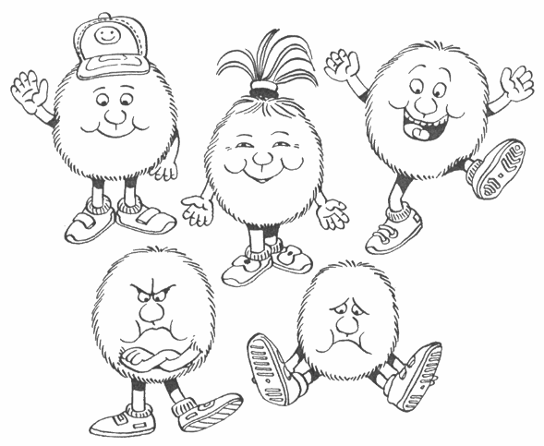
Үзегезнең кәефегезгә туры килүче “Йомшаккай”ларны буягыз.

